Slide 1

Health Recovery

Slide 2
DEVELOPMENT TEAM
Kovalchuck Maxim
Romanova Ksenia
Khokhlachev Roman

Slide 3
DESCRIPTION OF THE PROBLEM More…
Problems
Affect to
Win
Result
Problem is the outdated system for keeping records of patients of a medical institution, the lack of digital base, necessity for remote access
Employees of the medical institution, patients of this institution, the efficiency of the medical institution, Indirect customers.

Slide 4
ANALYSIS OF ROOT CAUSES
Пациенты
Регистратура
Трудность доступа к мед. картам
Трудность восстановления данных после потери
Забыл мед. карту
Ручные работы
Выписывание талонов
Потерял мед. карту
Загруженность типа «справочное бюро»
Невнимательность
Отсутствие автоматизации учета пациентов клиники
Возможность повреждения
Невозможность редактирования
Задержка карты у себя
Требует подходящего места для хранения
Невозможность быстрого доступа к необходимой информации
Невозможность проконсультировать пациента без наличия карты
Наращивание материального объёма
Доступ к данным без присутствия владельца
Износ
Необходимость копии одних и тех же данных нескольким врачам
Неразборчивый поиск
Утрата части данных
Отсутствие автоматицации
Врачи
Мед. карты
Процесс

Slide 5
PARETO DIAGRAM

Slide 6
DESCRIPTION OF ACTORS more…
A patient
Doctor
Users
System
Laboratory assistant
Administrator

Slide 7
IDENTIFICATION OF INTERESTED PERSONS more…
Direct User
Patients
Doctor
Indirect stakeholders
Specialized equipment suppliers
Internet Service Providers
Project team
Project manager
Developers
Laboratory assistant
Admin
Business-analysts

Slide 8
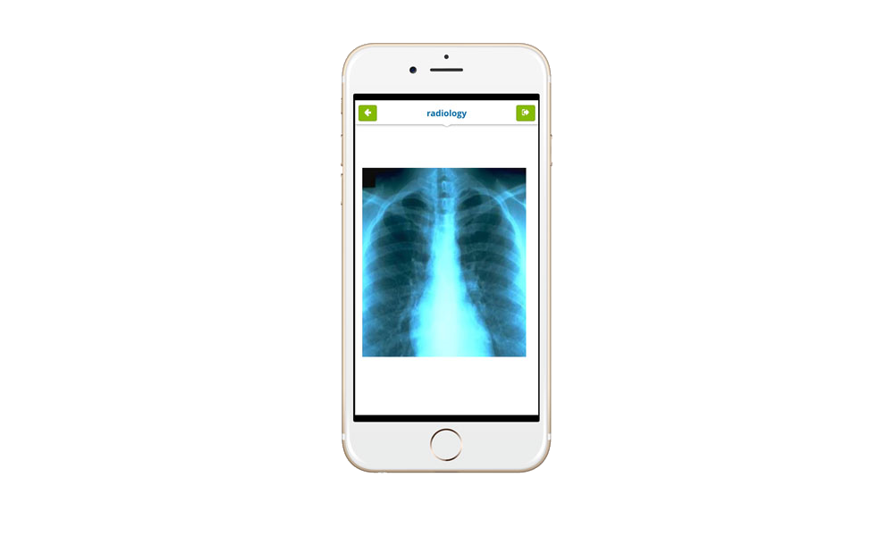
LIMITATIONS OF THE SYSTEM more…
Finished product
System prototype
Working capacity
Development
Funds for equipment
Security Requirements

Slide 9

INTERVIEWING more…
Interviewing was conducted among potential customers and users of competitive payment systems.

Slide 10
MEETING more…
Open
Contextual Discussion
Appeal
Presentation
Break
Brainstorm
Lunch break
Brainstorm
Results
Completion

Slide 11

Questionnaires more…
Questioning is a means of obtaining information for a social survey.

Slide 12
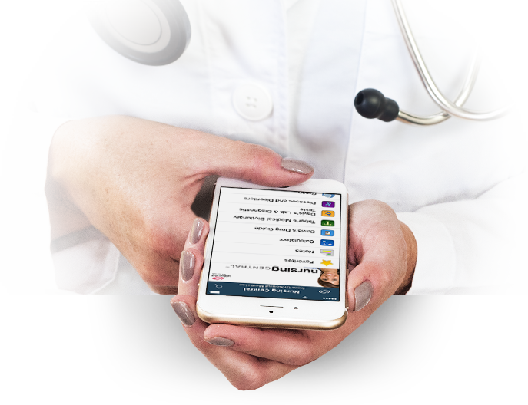
Use case model
Viewing a medical card
To make an appointment to see the doctor
The results information
A patient
Confirmation
Viewing personal timetables techniques
Confirmation
Adding data to the medical card
System
A doctor
Adding users
Saving information
Change of personal data of users
Administrator
Add survey data
A laboratory worker
Sending the results of the survey

Slide 13
SRS PACKAGE more…
SRS (Software Requirement Specification) – a document that uses both traditional methods of documentation and precedent modeling methods. For large-scale systems, additional packaging is recommended at the function level (or at another suitable level of subsystem grouping).

Slide 14
Scale Management more…
ID | Функция | Приоритет | Трудоемкость | Риск | Уровень добавления | Комментарии
1 | Интернациональный пользовательский интерфейс | Важный | Высокий | Низкий | Базовый
2 | Поддержка веб-клиента | Важный | Средний | Низкий | Дополнительный
3 | Возможность корректного автоотключения при угрозе системе | Критичный | Средний | Высокий | Базовый
4 | Сохранение данных после обновления | Важный | Низкий | Средний | Базовый
5 | Регистрация пользователя | Критичный | Средний | Низкий | Базовый
6 | Система оповещений о событиях | Важный | Низкий | Низкий | Базовый
7 | Соединение с БД клиентов | Критичный | Средний | Высокий | Базовый
8 | Разные версии приложений в зависимости от уровня доступа | Важный | Высокий | Высокий | Базовый
9 | Поиск(запросы) по БД | Важный | Средний | Низкий | Базовый
10 | Вывод информации о приложении | Желательный | Низкий | Низкий | Дополнительный
11 | Наличие разных тем | Желательный | Низкий | Низкий | Дополнительный
12 | Обеспечение обратной связи | Желательный | Низкий | Низкий | Дополнительный

Slide 15
more…
The Computer User’s Bill of Rights
The user is always right. If there is a problem with the use of the system, the system is the problem, not the user.
The user has the right to easily install software and hardware systems.
The user has the right to a system that performs exactly as promised.
The user has the right to be clearly informed about all system requirements for successfully using software or hardware.
The user has the right to know the limits of the system’s capabilities.
The user has the right to communicate with the technology provider and receive a thoughtful and helpful response when raising concerns.
The user should be the master of software and hardware technology, not vice-versa. Products should be natural and intuitive to use.

Slide 16
return 0;
Health Recovery
}

